Slide 1
Comité de Inversiones
Informe y estrategia del FINVIT
Abril 2018

Slide 2
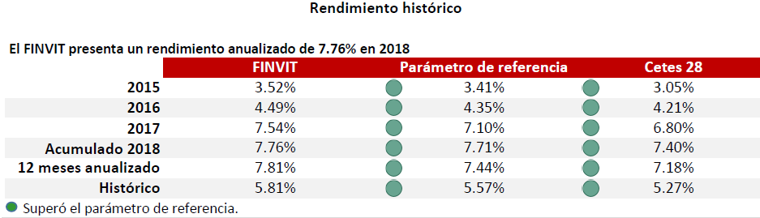
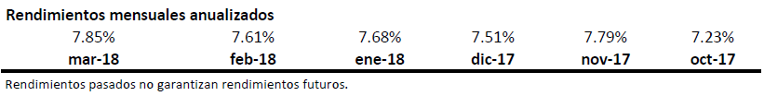
Rendimiento FINVIT al 28 de febrero de 2018.
  Durante el año el fondo presenta un rendimiento de 7.76%, superando en 0.36% al rendimiento dado por los Cetes 28.
  El fondo presentó un crecimiento en activos manejados de 4.48%, equivalente a $3.4 mdp.
Fuente: Elaborado por la Gerencia Sr. de MFGI del Infonavit con datos al 28 de marzo de 2018

Slide 3
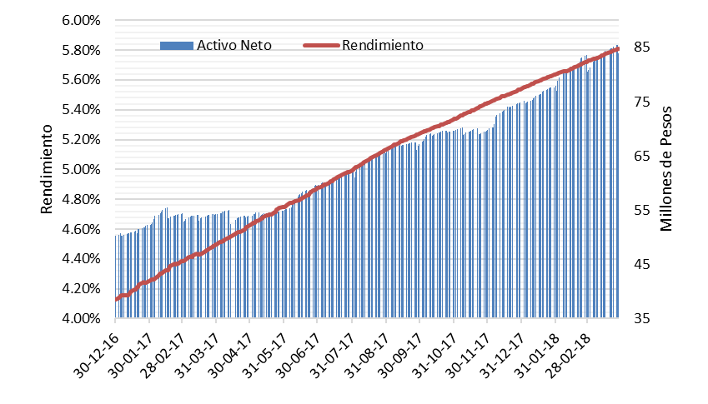
El FINVIT cuenta con ~$ 85.3 mdp, 72% aportados de forma directa y un rendimiento del 7.76%.
  Desde su lanzamiento el 4 de marzo de 2015 al 28 de marzo de 2018, el FINVIT presenta los siguientes resultados:
Principales Analíticos
 | Al 28 de marzo
Tasa de Rendimiento Anualizada (Valuación al corte) | 7.76%
Tasa de rendimiento (a vencimiento) YTM | 7.94%
Duración (años) | 0.21
VaR | -0.0423
Activos Netos | 80,948,728
Precio de la acción | 1.1805
Indicadores | al 28 de marzo
Aportaciones vía nómina | $ 102,072,011.49
Aportaciones vía nómina (descuento catorcenal) | $ 39,409,412.86
Solicitudes de descuento vía nómina | 1059
Fuente: Elaborado por la Gerencia Sr. de MFGI del Infonavit con datos 28 de marzo de 2018.

Slide 4
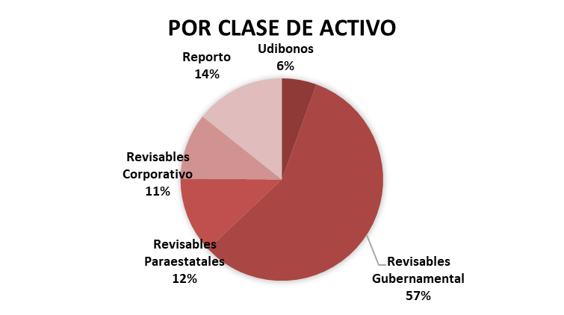
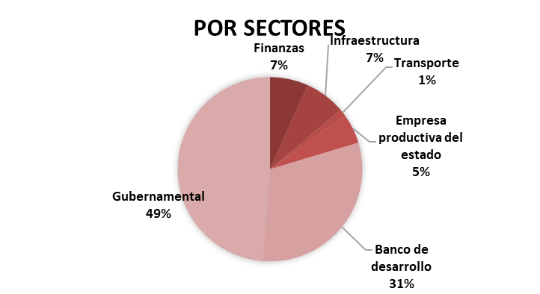
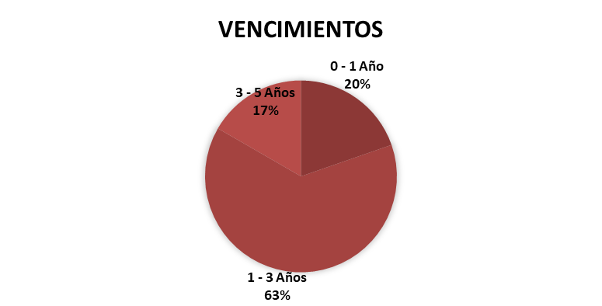
Composición FINVIT al 28 de marzo de 2018
  El FINVIT cuenta con una cartera bien diversificada enfocada en papeles con vencimientos menores a 3 años (83%) y de alta calidad crediticia (AAA-97%).
Fuente: Elaborado por la Gerencia Sr. de MFGI del Infonavit con datos al 28 de marzo de 2018.

Slide 5

El ~32% de la plantilla del Instituto ya es parte del FINVIT, 60% personal sindicalizado
Al 28 de marzo se tienen los siguientes avances:
    1,470 trabajadores inscritos
    (32% del total de la plantilla que corresponde a 4,657 trabajadores)
Delegaciones
2,619 trabajadores
885 inscritos – 60%del total del personal inscrito
Oficinas de Apoyo y Zona Metropolitana
2,038 trabajadores
585 inscritos – 40% del total del personal inscrito
Personal Sindicalizado
2,855 trabajadores
871 inscritos – 60% del total del personal inscrito
Personal no Sindicalizado
1,802 trabajadores
599 inscritos – 40% del total del personal inscrito
Fuente: Elaborado por la Gerencia Sr. de Coordinación de Inversiones del Infonavit con datos al 28 de marzo de 2018.

Slide 6
Estrategia FINVIT
  Mantener la duración de portafolio menor a 2.5 años, actual 0.22 años.
  Analizar de manera activa el mercado de renta fija gubernamental con base en las expectativas del mercado nacional con el propósito de realizar el rebalanceo del portafolio en función a las entradas y salidas de recursos al FINVIT.
  Buscar oportunidades de inversión en bonos corporativos de alta calidad crediticia que permitan mejorar la rentabilidad y composición del portafolio.
  La estrategia debe quedar enmarcada en el marco de gestión.

Slide 7
Comité de Inversiones
Informe y estrategia del FINVIT
Abril 2018

